Slide 1

Chapter 3
蛮力法(直接求解)
Brute Force
就像宝剑不是撬棍一样，科学也很少使用蛮力。
——Edward Lytton
认真做事常常是浪费时间。
——Robert Byrne

Slide 2
蛮力法(Brute Force)
蛮力法通常基于问题描述、问题相关概念的定义，所以，也叫做直接求解法
例子
a^{n} (a > 0, n 非负整数)
最大公约数的连续整数检测
矩阵乘法
顺序查找

Slide 3
“直接排序”算法 1
选择排序 扫描数组，发现最小元素，将其交换到第一个元素的位置；然后，从第二个元素开始向右扫描，发现最小元素，将其交换到第二个元素的位置；一般地，第 i 趟(0 ≤ i ≤ n-2)，在 A[i..n-1] 中发现最小元素，将其交换到 A[i]： A[0] ≤ . . . ≤ A[i-1] | A[i], . . . , A[min], . . ., A[n-1]
已在最终位置

Slide 4
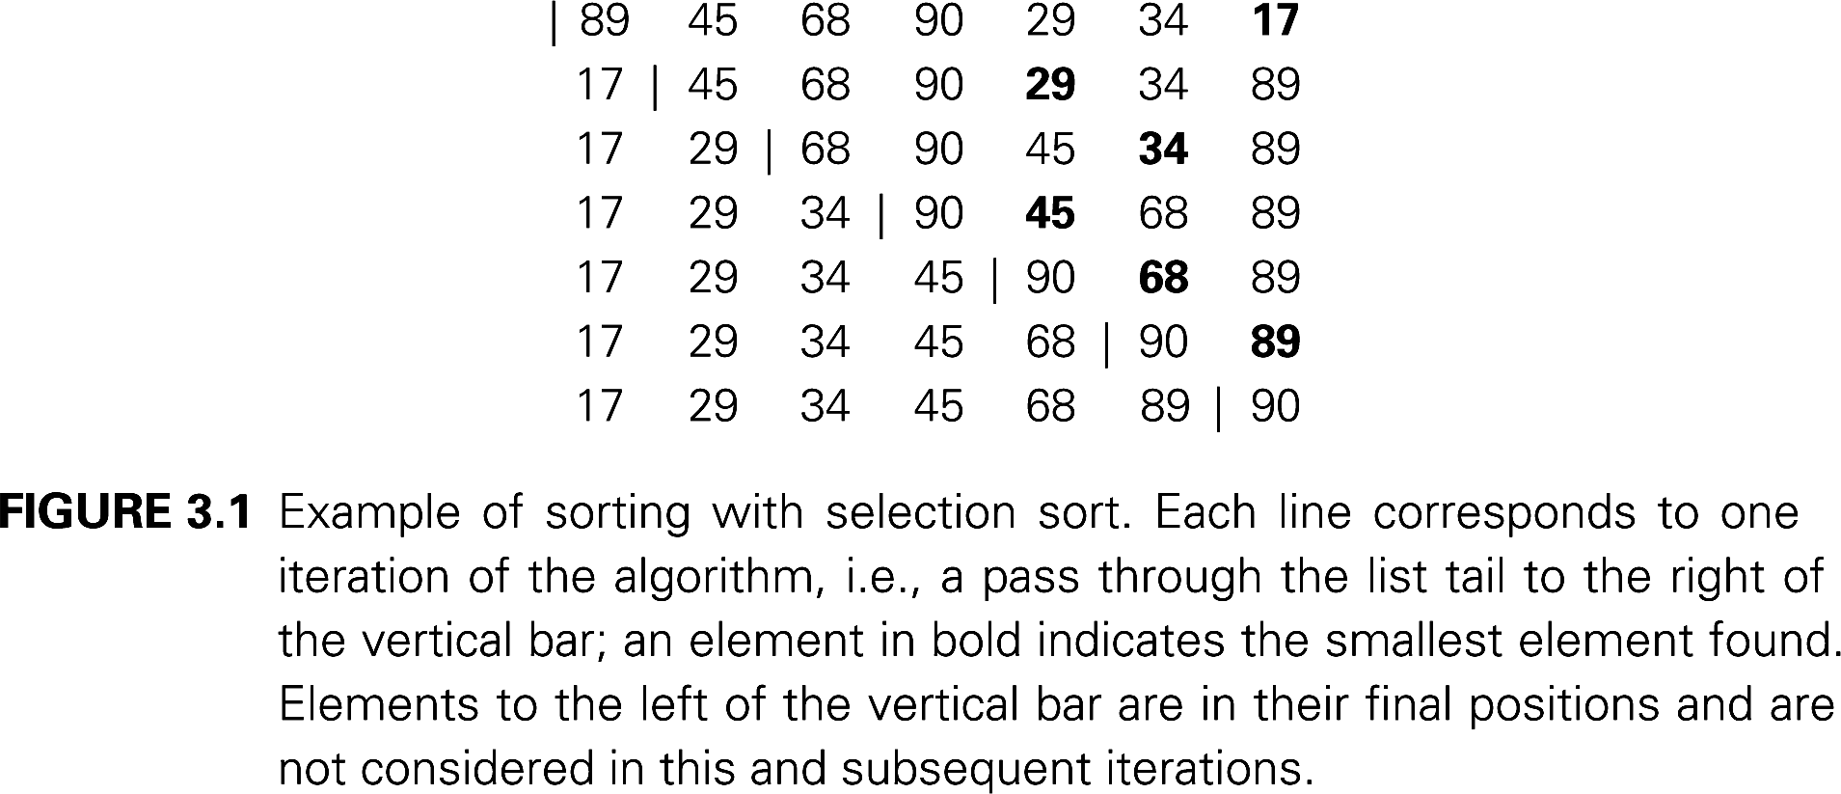
选择排序示例
A[0] ≤ . . . ≤ A[i-1] | A[i], . . . , A[min], . . ., A[n-1]
已在最终位置

Slide 5
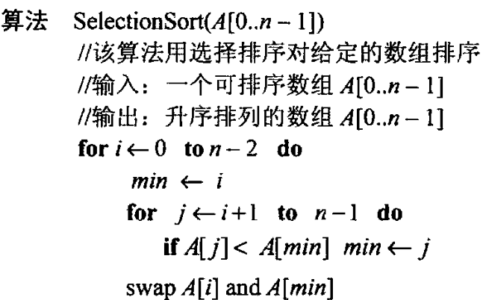
选择排序算法的分析
时间复杂度：比较次数=Θ(n²)； 交换次数=Θ(n)
空间复杂度：原地
稳定性： √

Slide 6
“直接排序”算法 2
冒泡排序 比较相邻元素，如果是逆序则交换位置，重复进行直到将最大元素被交换到最后一个位置；第 2 趟比较将第 2th 大元素交换到倒数第二个位置。一般地，第 i 趟(0 ≤ i ≤ n-2)将第 i^{th} 大元素交换到 A[n-i-1]：
A[0],..., A[j]←?→ A[j+1],…, A[n-i-1] | A[n-i] ≤ ... ≤ A[n-1]
已在最终位置

Slide 7
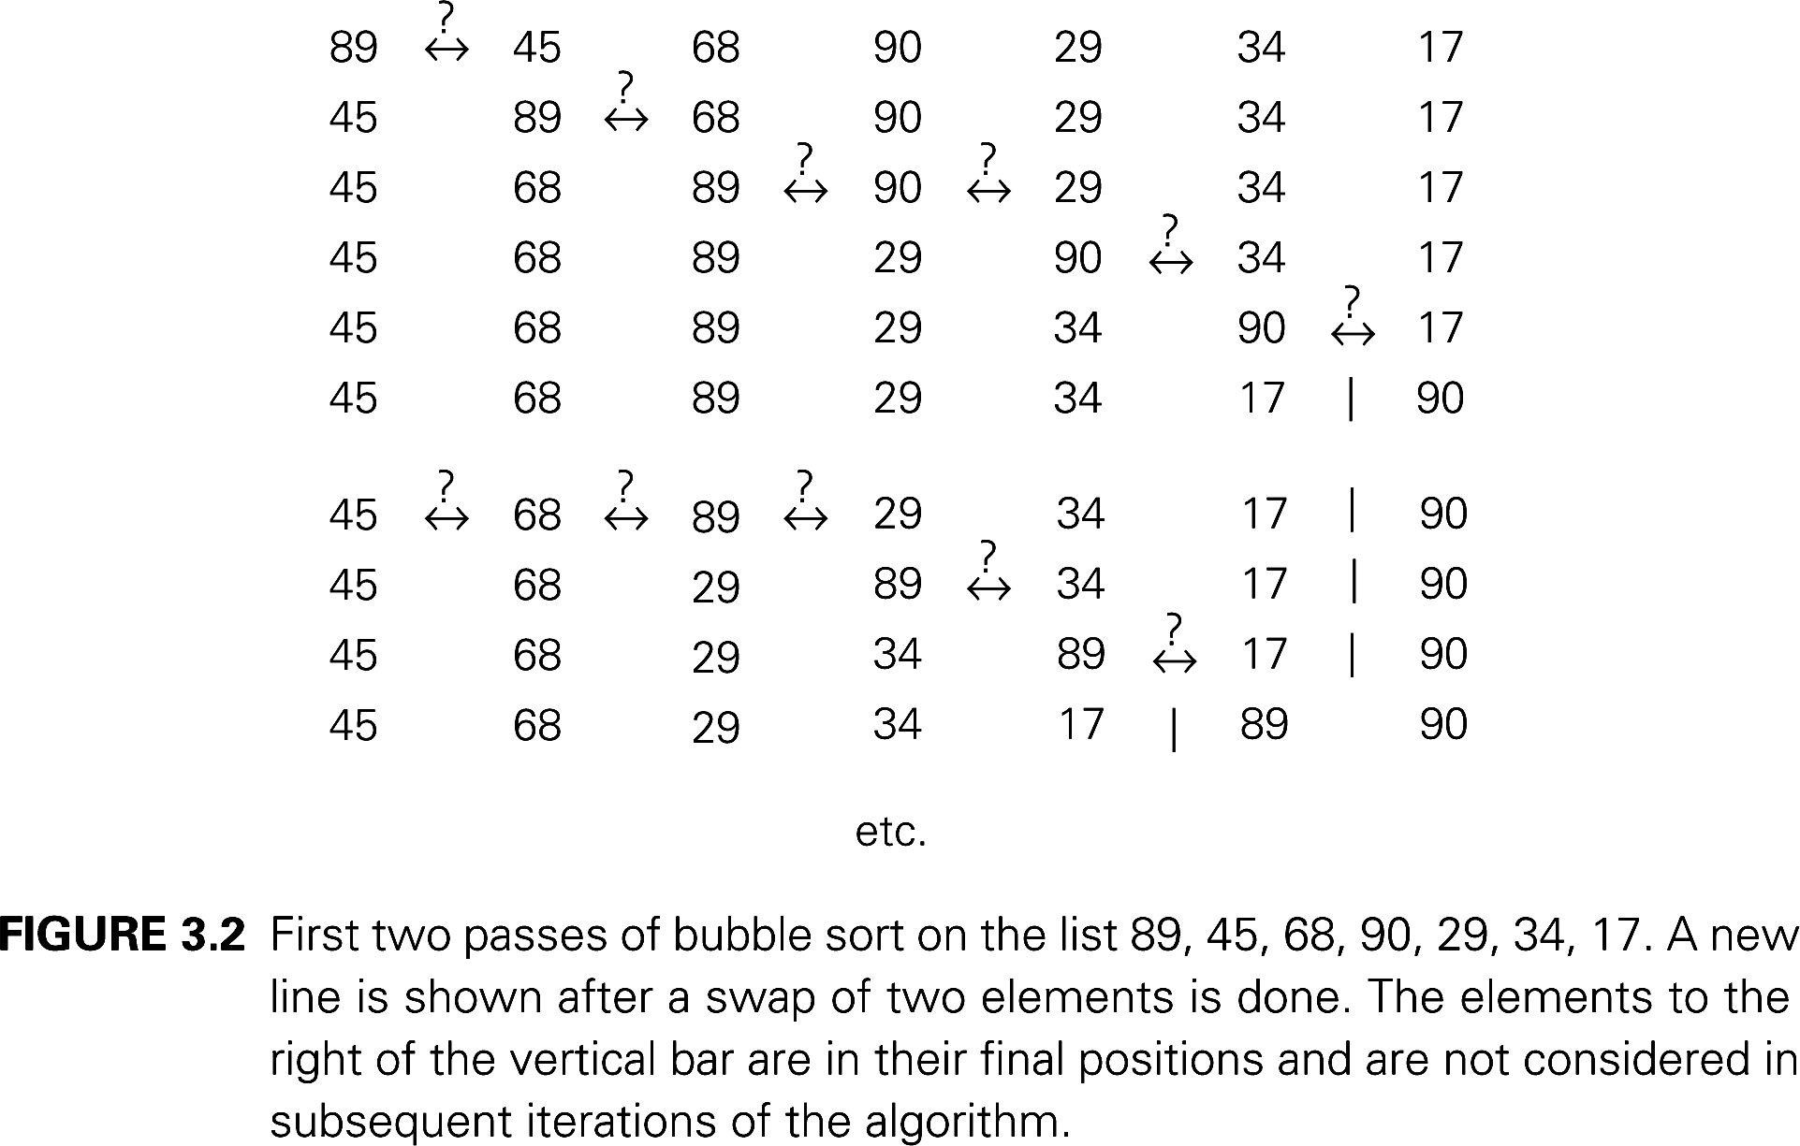
冒泡排序示例
A[0],..., A[j]←?→ A[j+1],…, A[n-j-1] | A[n-i] ≤ ... ≤ A[n-1]
已在最终位置
第 1 趟
第 2 趟

Slide 8
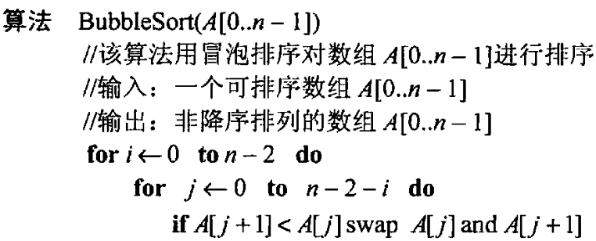
冒泡排序算法的分析
时间复杂度：比较次数=Θ(n²)，交换次数：Worst, Best, Avg
空间复杂度：原地
稳定性： √
性能改进： 引入标志变量，描述是否发生过交换

Slide 9
多项式计算：直接求解
计算多项式函数 p(x) = a_{n}x^{n} + a_{n-1}x^{n-1} +… + a₁x¹ + a₀ 在 x = x₀ 处的函数值
直接求解算法
时间复杂度＝Θ(n²)
p ← 0.0
for i ← n downto 0 do
power ← 1
for j ← 1 to i do //计算 x^{i}
power ← power ∗ x
p ← p + a[i] ∗ power
return p

Slide 10
多项式计算：性能提升
更好的计算：从右到左
更好的直接求解算法
时间复杂度＝Θ(n)
p ← a[0]
power ← 1
for i ← 1 to n do
power ← power ∗ x
p ← p + a[i] ∗ power
return p
还有更好的算法吗？

Slide 11
最近点对问题
在 n 个平面点中发现最近点对（直角坐标系）
直接求解
计算每个点对之间的距离
返回最小距离值对应点对的序号
Notes:
Draw example.

Slide 12
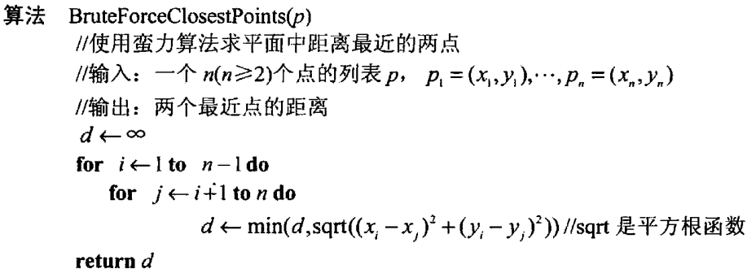
最近点对直接算法 (cont.)
枚举所有点对的循环框架
无法精确算出平方根，如何改进？
基本操作：距离计算
时间复杂度 ＝ Θ(n²)

Slide 13
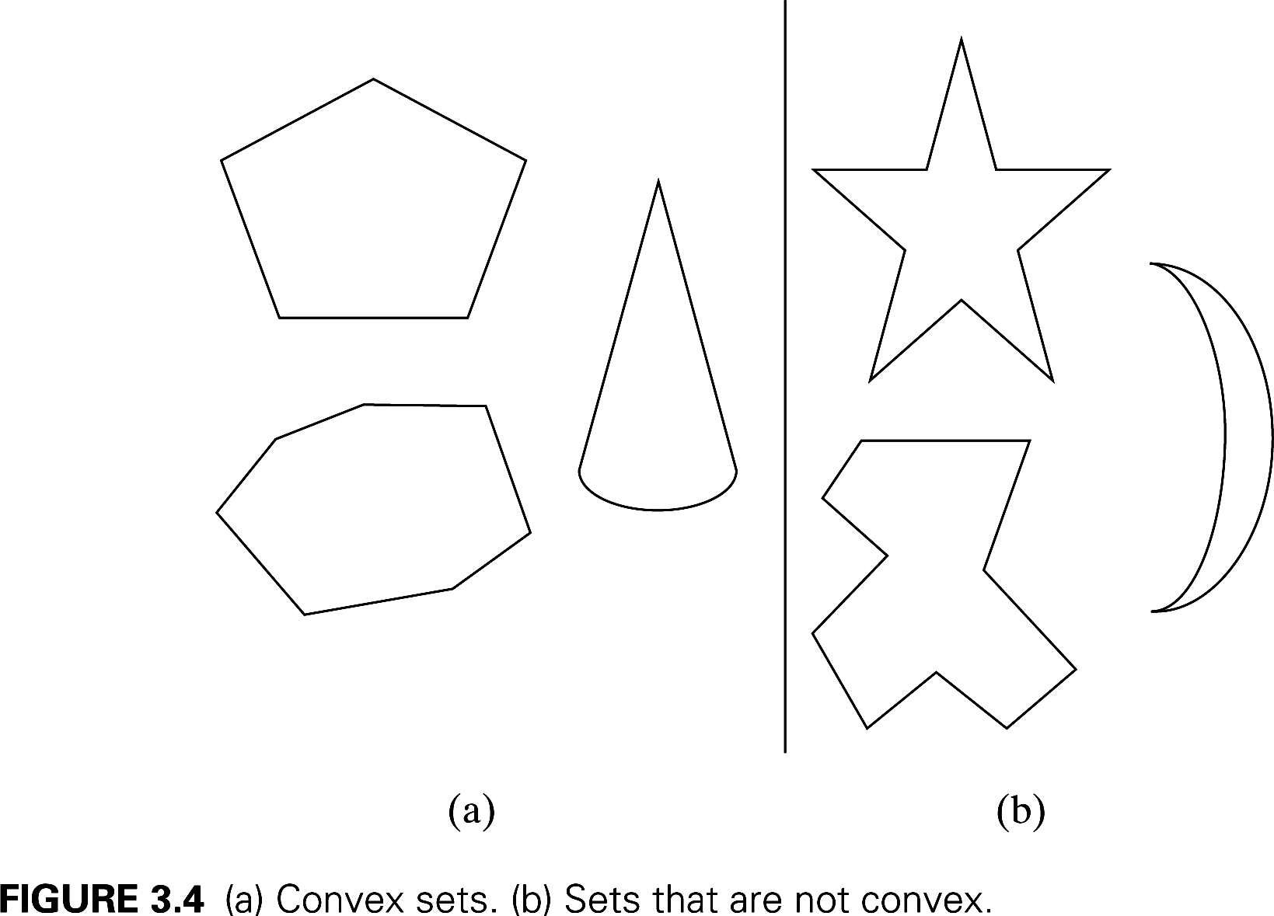
凸包问题
凸多边形
凹多边形
任意两个顶点，连线上的点都在多边形内

Slide 14
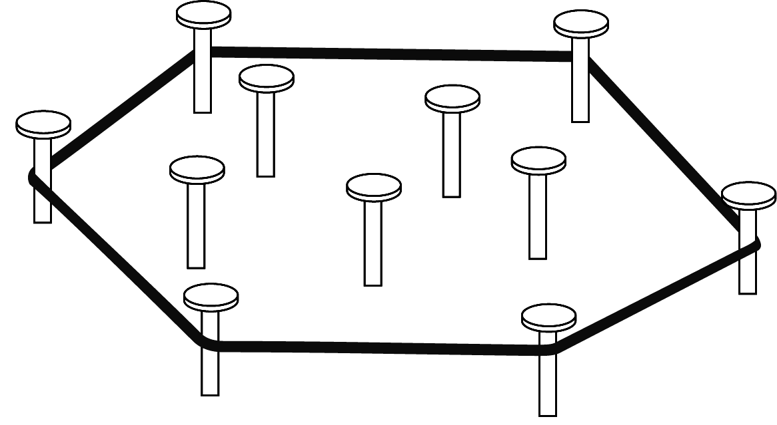
凸包问题
凸包：包含点集中全部点的最小凸多边形
极点：位于多边形顶点位置

Slide 15
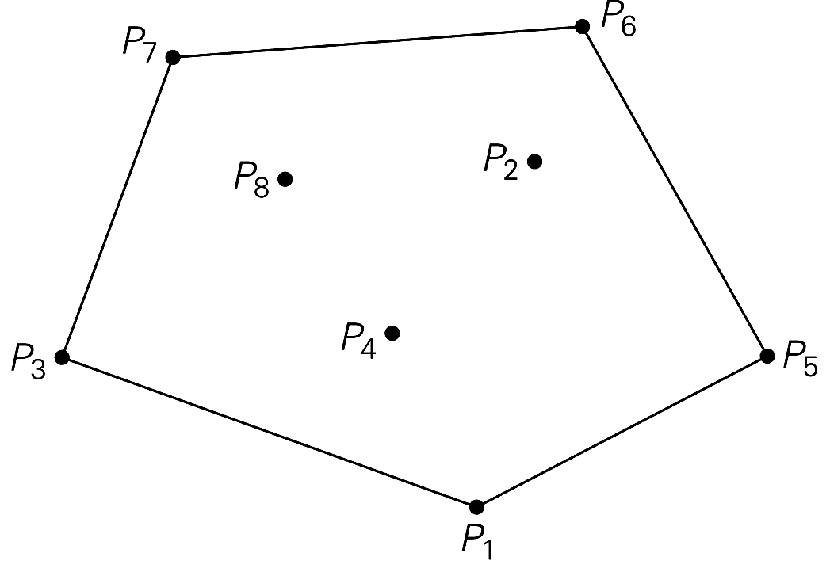
凸包问题
凸多边形的特征：
任一边所在直线，将平面一分为二
其余顶点均在该直线同一侧（或在该直线上）
(x₅, y₅)
寻找凸包的极点（即凸多边形的顶点）
扫描所有顶点对
如果，某对顶点所在直线满足条件：其余顶点均在该直线某一侧
那么，该对顶点就是凸包的极点
(x₁, y₁)

Slide 16
凸包问题
寻找凸包的极点（即凸多边形的顶点）
扫描所有顶点对
如果，某对顶点所在直线满足条件：其余顶点均在该直线某一侧
那么，该对顶点就是凸包的极点
(x₅, y₅)
确定任一顶点对所在的直线方程
(x₁, y₁)
两点式：

Slide 17
凸包问题
任一顶点对所在的直线方程
两点式：
(x₅, y₅)
截距式：
(x₁, y₁)
其中的系数：
a=y₅－y₁
b=x₁－x₅
c=x₁y₅－x₅y₁

Slide 18
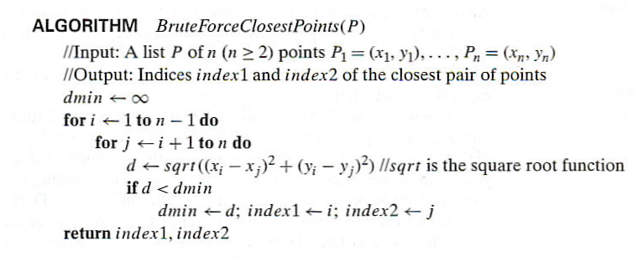
凸包问题的直接求解算法
扫描所有顶点对
？
如果，某对顶点所在直线满足条件：其余顶点均在该直线某一侧
那么，该对顶点就是凸包的极点

Slide 19

填空题
2分
凸包问题的直接求解算法
扫描所有顶点对
a ← y[j] – y[i]; b ← x[i] – x[j]; c ← x[i]*y[j] – y[i]*x[j];
count ← 0 ;
for k←1 to n do
if k ≠ i and k ≠ j
s = a * x[k] + b * y[k] ;
if [填空1] count ← count + 1 ;
if [填空2] //Pi、Pj 是极点
isVertex[ i ] = true;
isVertex[ j ] = true;
时间复杂度 =
Θ(n³)
作答

Slide 20
直接求解法小结
优点
广泛的应用性
简单性
对某些重要问题，得到合理算法。如，矩阵乘法、排序、查找
缺点
较难产生时间复杂度好的算法
某些直接求解算法的时间复杂度不可接受
对问题求解方法的进步不具有积极意义

Slide 21
“穷举法”-穷举查找
一种直接求解方案：列举满足特定性质的每个元素。常用于组合问题（涉及排列、组合、子集）
步骤：
系统生成包含所有可能解的集合
逐个评估可能解，剔除不可行解（对于优化问题，跟踪已发现的最优解）
穷举结束时，得到问题的(最优)解

Slide 22
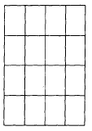
N 后问题
假定逐行摆放皇后，那么 N 皇后的某一种摆法就可以看成是一个列号的序列 (x₁,...,x_{n})
其中 x_{i}(1≤i≤n)：第 i 行上皇后摆放的列号
N = 4
初始排列 = (0, 0 ,0 ,0)

Slide 23

N 后问题
输出：数组 x[1..n]
元素 x[i]：第 i 行的皇后摆在第 x[i] 列
数组 x 的元素值需要满足约束
皇后的位置互不冲突
i 1 2 3 4
一个满足约束的摆法：
x[1]=2 x[2]=4 x[3]=1 x[4]=3

Slide 24
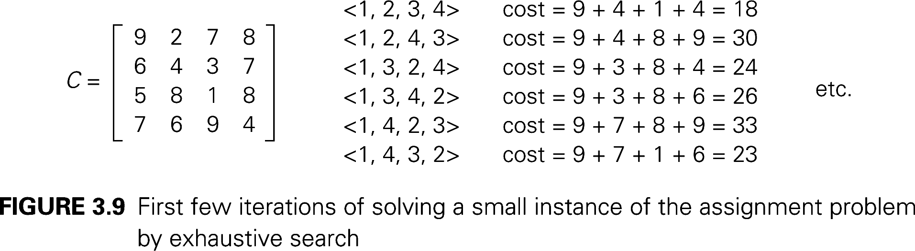
N 后问题
皇后的位置互不冲突
（1）不同行：因数组元素 x [ i ] 只能有一个值，所以本约束平凡成立
（2）不同列：若 i ≠ k，则 x [ i ] ≠ x [ k ]，即不同元素值不同，所以只要数组元素是列号的排列，本约束就能自动成立
（3）不同斜线：当 x[k]=n，则对∀i≠k (x[i]=m)，| i–k |≠| m–n | 需成立
穷举求解
给出所有排列，逐个检查是否冲突
i 1 2 3 4
时间复杂度＝Θ(n!)

Slide 25
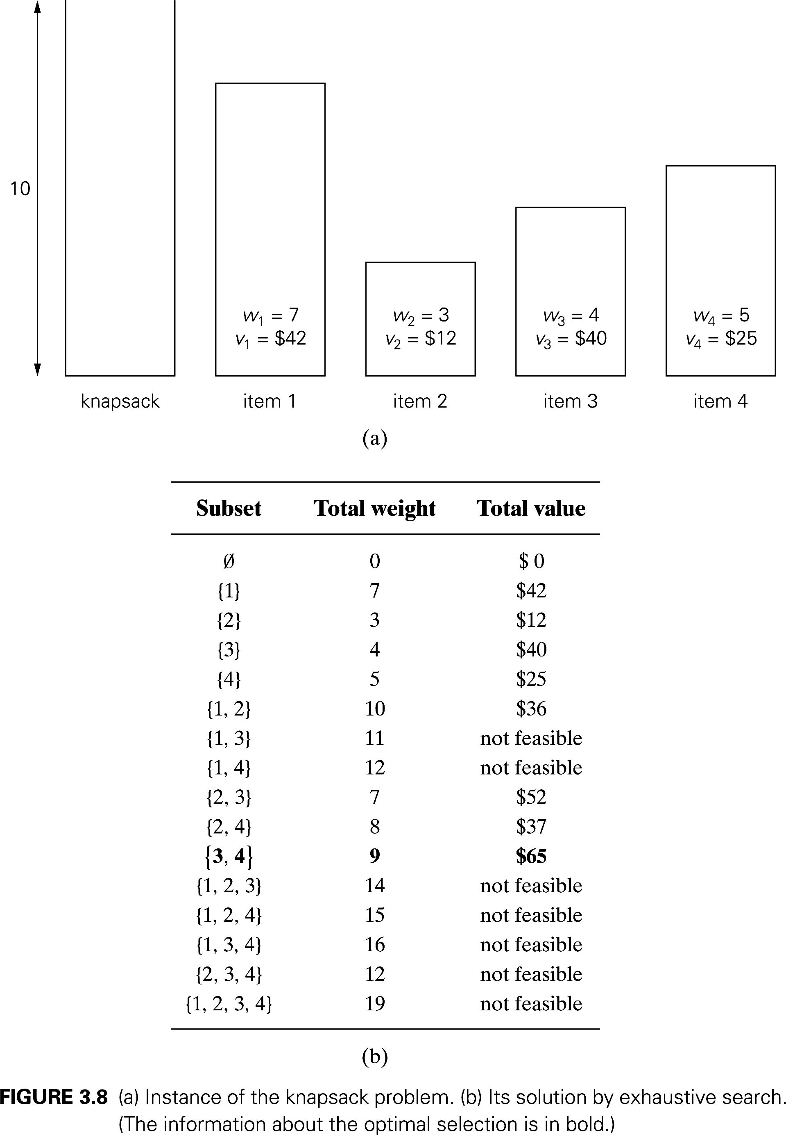
0-1 背包(knapsack)问题
给定 n 物品、1 个容量 W 的背包，总价值最大的装包方案？
重量：w₁ w₂ … w_{n}
价值：v₁ v₂ … v_{n}
背包
物品1
物品2
物品3
物品4

Slide 26
0-1 背包问题的穷举求解
装包方案
总重量
总价值
不可行
不可行
背包
物品1
物品2
物品3
物品4
时间复杂度＝Θ(2^{n})
不可行
不可行
不可行
不可行
不可行

Slide 27
旅行商问题(TSP)
给定 n 个城市及其之间的距离，找出最小距离的周游路线
找出加权连通图的最小 Hamiltonian 回路
例：
2
a
b
8
7
5
3
c
d
1

Slide 28
TSP 的穷举求解
周游路线 代价
a→b→c→d→a 2+3+7+5 = 17
a→b→d→c→a 2+4+7+8 = 21
a→c→b→d→a 8+3+4+5 = 20
a→c→d→b→a 8+7+4+2 = 21
a→d→b→c→a 5+4+3+8 = 20
a→d→c→b→a 5+7+3+2 = 17
有无更多的路线？
时间复杂度＝Θ(n!)
2
a
b
5
3
8
4
c
d
7

Slide 29
分配问题
有 n 个人，为其分派 n 项工作，1 人 1 项，人 i 做工作 j 所需代价为 C[i,j]。找出具有最小总代价的分派方案？
工作0 工作1 工作2 工作3
人0 9 2 7 8
人1 6 4 3 7
人2 5 8 1 8
人3 7 6 9 4
穷举：生成所有可能方案，计算其总代价，选出最小的方案
有多少个可能方案？

Slide 30
分配问题的穷举求解
时间复杂度＝Θ(n!)

Slide 31
图遍历：深度优先查找、广度优先查找
访问图中所有顶点的系统方法
深度优先搜索(DFS)
从最后被访顶点出发，访问它的某个未被访问邻接点，若没有未被访问的邻接点则回溯
实现：栈（在递归的 DFS 算法中，利用了 OS 提供的栈）
广度优先搜索(BFS)

Slide 32
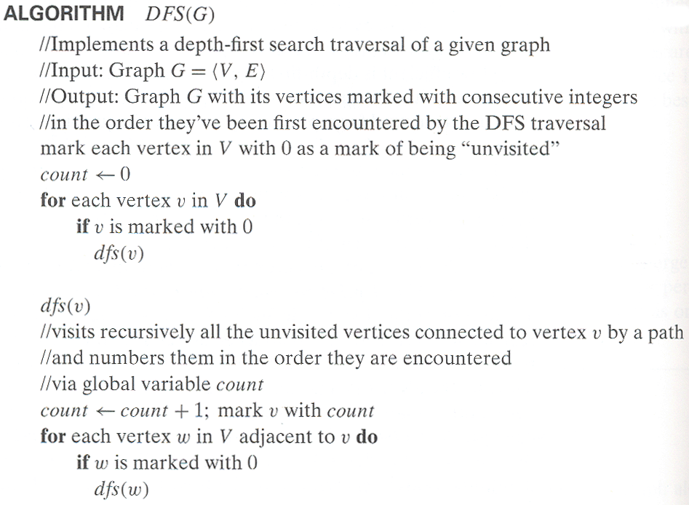
DFS 算法
// 图 G 的顶点集= V、边集 = E
// 全局变量 count：顶点被访问的顺序编号
//扫描图中每个顶点 v
// 0 表示顶点 v “未访问”
//调用递归函数 dfs()：访问顶点 v 及其连通顶点
//v 的访问序号 = count + 1
//扫描 v 的所有邻接点
//邻接点 w 未访问
//递归调用函数 dfs：访问邻接点 w 及其连通顶点

Slide 33
DFS
效率
邻接矩阵：Θ(V²)
邻接表：Θ(|V|+|E|)
应用
检查图是否连通
若从任意顶点出发，能够访问所有顶点，则连通
检查图是否无环
若在 DFS 算法的完整执行过程中无回边，则无环

Slide 34
图遍历：深度优先查找、广度优先查找
访问图中所有顶点的系统方法
深度优先搜索(DFS)
广度优先搜索(BFS)
从最后被访问顶点出发，访问其所有邻接点
实现：队列（在 BFS 算法中，需显式定义一个队列）

Slide 35
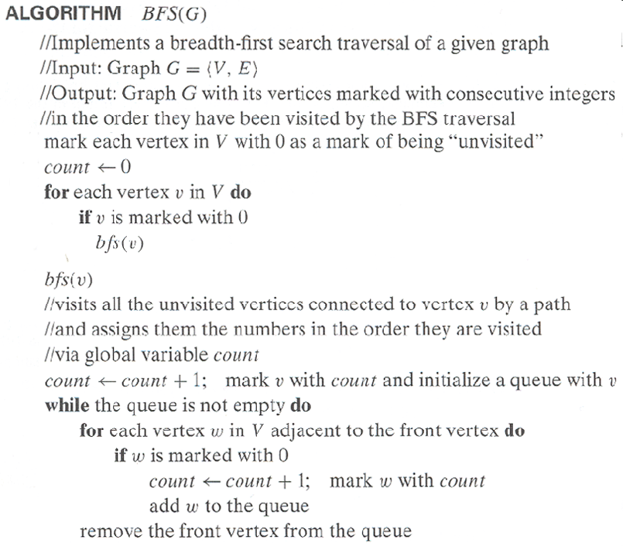
BFS 算法
队列初始化：放入顶点 v
扫描队头顶点的所有邻接点 w
刚访问的邻接点 w 入队
删除队头顶点

Slide 36
BFS
效率
邻接矩阵：Θ(V²)
邻接表：Θ(|V|+|E|)
应用
检查图是否连通
若从任意顶点出发，能够访问所有顶点，则连通
检查图是否无环
若在 BFS 算法的完整执行过程中无交叉边，则无环
求顶点之间最短无权路径
从一个顶点出发，执行 BFS 算法遇到另一顶点为止

Slide 37
穷举法小结
“穷举”法一般在数据规模较小时，其执行时间能被接受
但有时，穷举法是唯一能够得到精确解的方法
NPC 问题：目前已知的可能最难的一些问题
穷举法的改进：回溯、分支定界

Slide 38
单选题
1分
下面哪一个不是算法的特性？（）
A
通用性
B
有限性
C
确定性
D
及时性
提交

Slide 39
单选题
1分
利用欧几里得算法计算 12、8 的最大公约数，需要循环多少次？（）
A
3
B
4
C
1
D
2
提交

Slide 40
单选题
1分
对算法运行速度的效率分析主要是指（）
A
简单性分析
B
一般性分析
C
时间效率分析
D
空间效率分析
提交

Slide 41
单选题
1分
算法分析中，算法运行时间的度量单位是（ ）
A
基本操作被执行的次数
B
秒
C
分
D
小时
提交

Slide 42
单选题
1分
在下列对算法时间效率的描述中，错误的是（ ）
A
平均效率是指输入为 n 时，算法在最坏情况的效率
B
最优效率是指输入为 n 时，算法在最优情况的效率
C
最差效率是指输入为 n 时，算法在最坏情况的效率
D
平均效率是指输入为 n 时，算法在随机获典型输入情况的效率
提交

Slide 43
单选题
1分
针对下面的查找算法，描述错误的是（ ）
SequentialSearch( A[0..n-1], K )
i←0
while i<n and A[i] ≠K
i←i+1
if i<n
return i
else
return -1
A
算法在最优情况下只做 1 次元素比较
B
算法的基本操作是元素比较
C
查找不成功时，算法最优做 n 次元素比较
D
算法的基本操作是循环最内层的加法
提交

Slide 44




单选题
1分
下面那个断言是错误的（ ）
A
B
C
D
提交

